Slide 1
Bài 29:
BẢO VỆ VÀ KHOANH NUÔI RỪNG

Slide 2
Bài 29: BẢO VỆ VÀ KHOANH NUÔI RỪNG
Ý NGHĨA
BẢO VỆ RỪNG
III. KHOANH NUÔI PHỤC
HỒI RỪNG

Slide 3
Bài 29. BẢO VỆ VÀ KHOANH NUÔI RỪNG
I. Ý NGHĨA
Ý nghĩa của việc bảo vệ rừng gì?
?

Slide 4
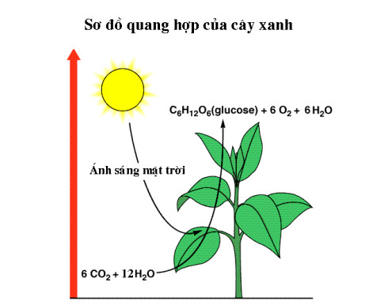
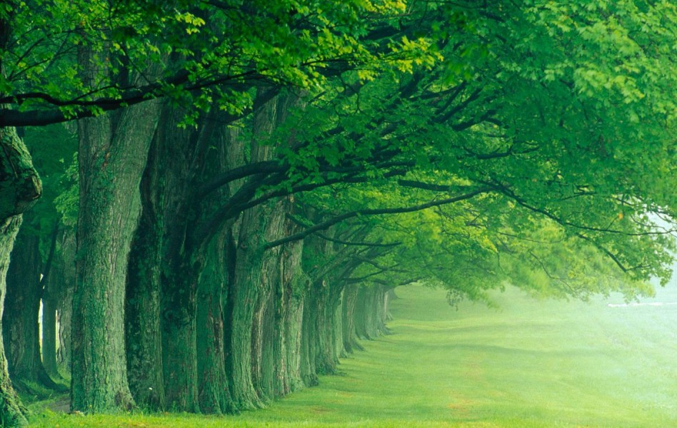
Cây xanh thông qua quá trình quang hợp đã hút lượng khí cacbonic và thải ra khí oxy

Slide 5
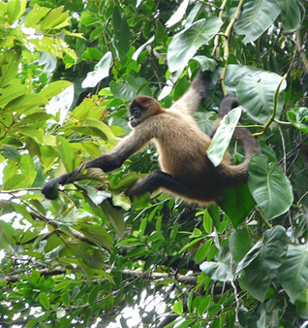
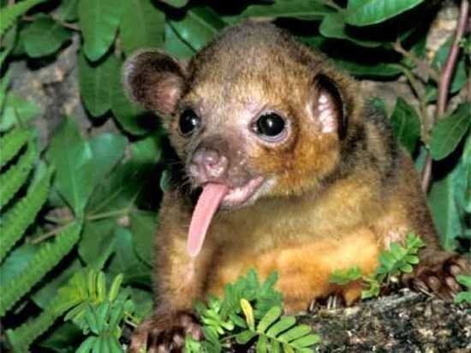
Là môi trường sống của sinh vật
hoang dã

Slide 6
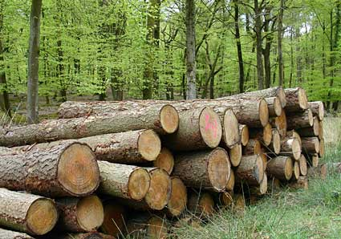
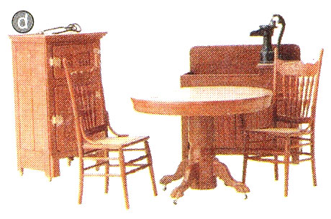
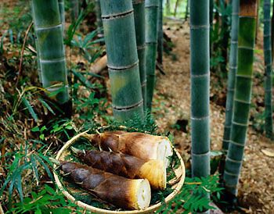
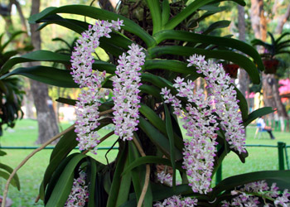
?
Rừng cung cấp cho chúng ta những sản phẩm nào?

Slide 7
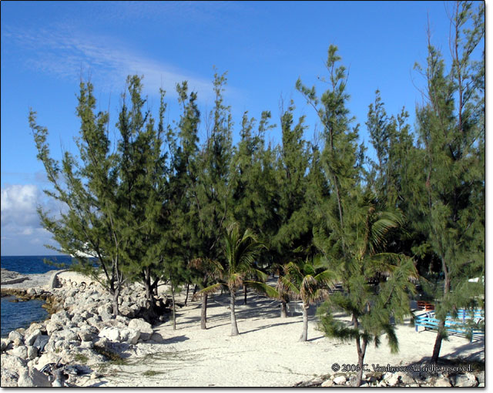
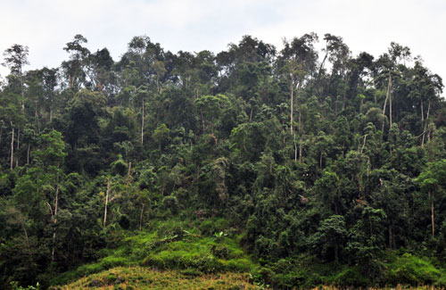
Rừng phi lao chắn cát, chống lại sự sa mạc hóa
Rừng ở nơi có độ dốc cao ngăn chặn hiện tượng xói mòn đất

Slide 8
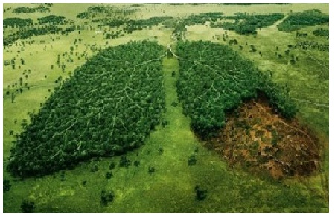

Rừng là lá phổi xanh của trái đất
Khí hậu Trái Đất đang bị nóng lên

Slide 9
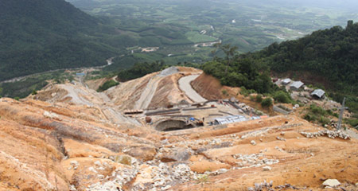
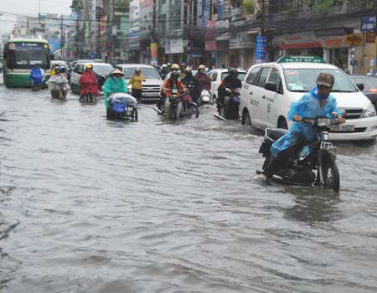
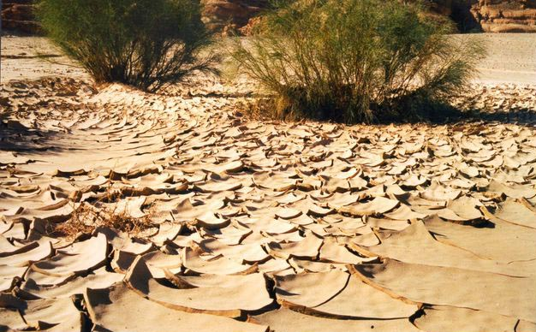
Phá rừng gây xói mòn,
làm hỏng đập thủy điện
Phá rừng gây ra lũ lụt
Phá rừng gây ra hạn hán

Slide 10
Bài 29. BẢO VỆ VÀ KHOANH NUÔI RỪNG

I. Ý NGHĨA
Rừng là tài nguyên quý của đất nước, là một bộ phận quan trọng của môi trường sinh thái. Do đó cần phải có biện pháp bảo vệ rừng hiện có và phục hồi rừng đã mất.

Slide 11
Tình hình rừng ở nước ta giai đoạn 1943-1945
Diện tích rừng tự nhiên
Độ che phủ của rừng
Diện tích đồi trọc
14.350.000 ha
43%
13.000.000 ha
8.253.000 ha
28%
Không đáng kể
1943
1995
1943
1995
1943
1995

Slide 12
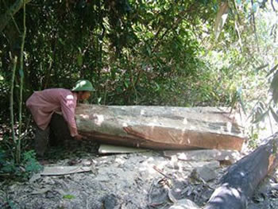
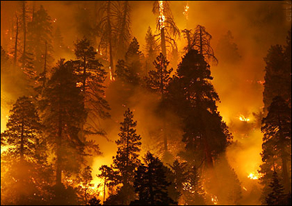
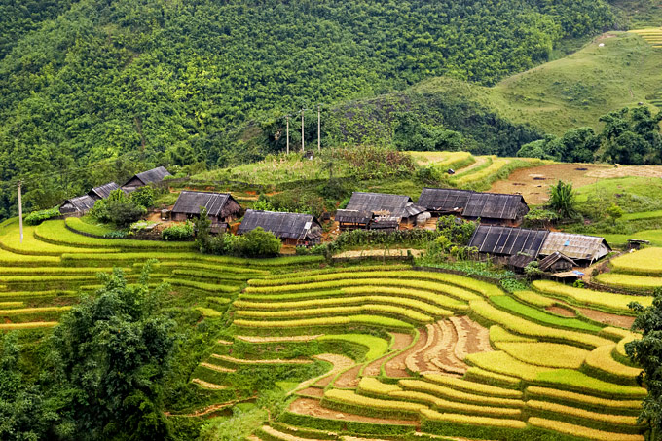
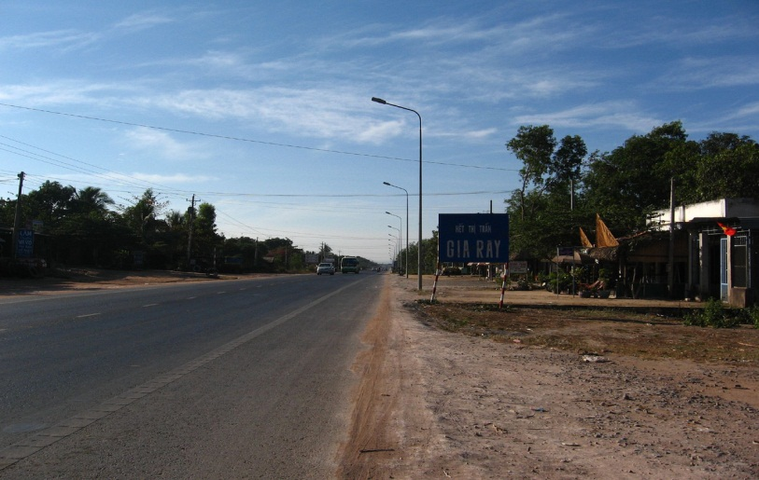

?
Nguyên nhân nào làm cho rừng bị suy giảm?
Do chặt phá rừng trái phép
Do cháy rừng
Do phá rừng làm nương rẫy
Do phá rừng để làm đường, làm nhà

Slide 13
Bài 29. BẢO VỆ VÀ KHOANH NUÔI RỪNG
I. Ý NGHĨA
II. BẢO VỆ RỪNG
1. Mục đích
Bảo vệ rừng nhằm mục đích gì?
?

Slide 14

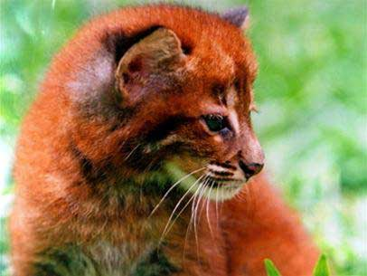

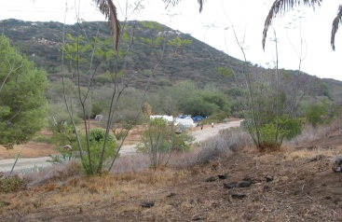
? Mục đích của bảo vệ rừng là gì?
? Tài nguyên rừng gồm có các thành phần nào?
Mục đích
Giữ gìn
Tài nguyên rừng
Phát triển
Đất có rừng, đồi trọc, đất hoang thuộc SX lâm nghiệp
Thực vật
Động vật

Slide 15
Bài 29. BẢO VỆ VÀ KHOANH NUÔI RỪNG

I. Ý NGHĨA
II. BẢO VỆ RỪNG
1. Mục đích
- Giữ gìn tài nguyên thực vật, động vật và đất rừng hiện có.
- Tạo điều kiện để rừng phát triển.

Slide 16
Bài 29. BẢO VỆ VÀ KHOANH NUÔI RỪNG
I. Ý NGHĨA
II. BẢO VỆ RỪNG
1. Mục đích
2. Biện pháp
Bảo vệ rừng bằng các biện pháp nào?
?

Slide 17
Điền đúng hoặc sai: Nội dung nào sau đây phù hợp với việc bảo vệ rừng:
Đ
A. Tuyên truyền luật bảo vệ rừng
Đ
B. Xử lý những hành vi vi phạm luật bảo vệ rừng
S
C. Săn bắt động vật quý hiếm làm cảnh
Đ
D. Xây dựng lực lượng đủ mạnh để bảo vệ rừng, chống lại mọi hành động xâm hại rừng

Slide 18

Bài 29. BẢO VỆ VÀ KHOANH NUÔI RỪNG
I. Ý NGHĨA
II. BẢO VỆ RỪNG
1. Mục đích
2. Biện pháp
Ngiêm cấm mọi hành động phá hại tài nguyên rừng, đất rừng.
Kinh doanh rừng, đất rừng phải được nhà nước cho phép.
Chính quyền địa phương, cơ quan lâm nghiệp phải có kế hoạch và biện pháp về định canh, định cư…..

Slide 19

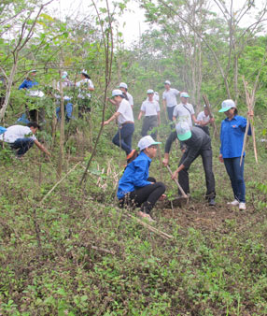
?
Là một học sinh em sẽ làm gì để bảo vệ rừng?

Slide 20
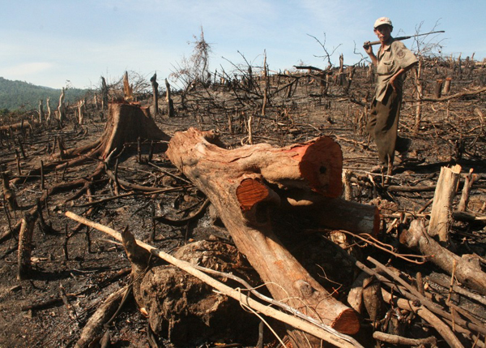
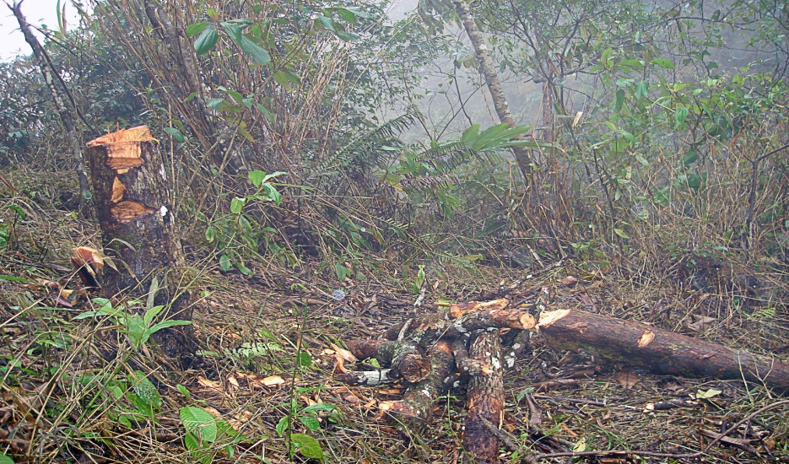
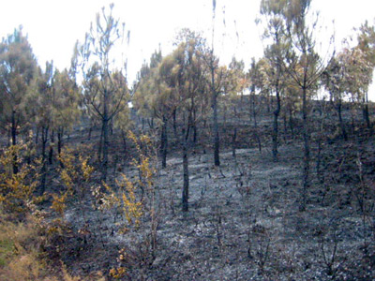
MỘT SỐ HÌNH ẢNH RỪNG BỊ TÀN PHÁ
Liên hệ bài học với thực tế em hãy nêu dẫn chứng về tác hại của việc phá rừng, cháy rừng ở Việt nam và trên thế giới?

Slide 21
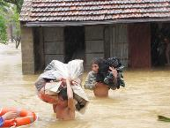
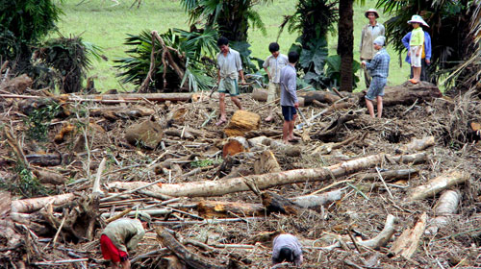


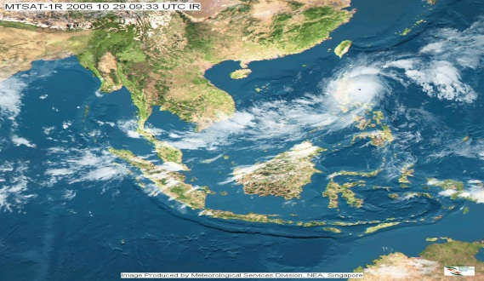
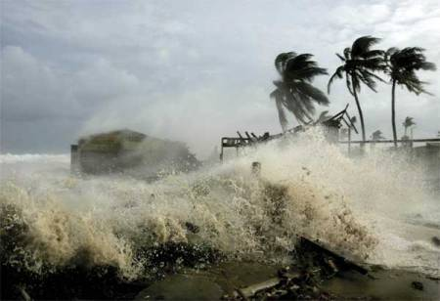
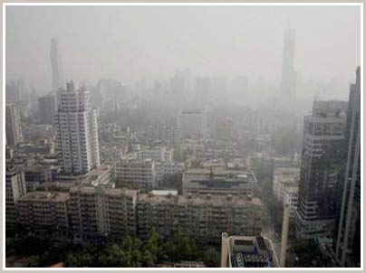
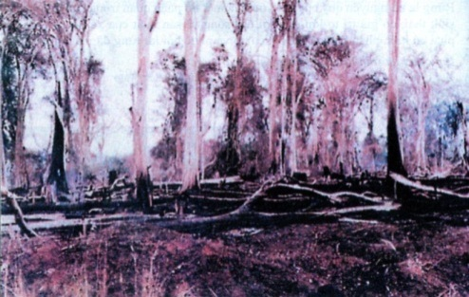
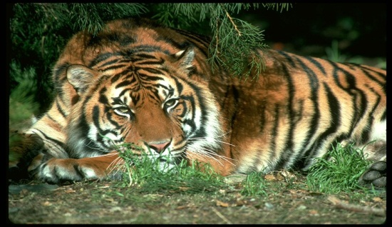
Tác hại của phá rừng, cháy rừng
Lũ lụt ở miền trung
Lũ gỗ ở Quảng Bình
Hạn hán
Xói lở đất
Khí hậu thay đổi
Bão
Ô nhiễm môi trường
Động thực vật bị tuyệt chủng

Slide 22

Bài 29. BẢO VỆ VÀ KHOANH NUÔI RỪNG
I. Ý NGHĨA
II. BẢO VỆ RỪNG
III. KHOANH NUÔI PHỤC HỒI RỪNG
1. Mục đích
?
Mục đích của việc khoanh nuôi rừng là gì?
Đáp án
Tạo hoàn cảnh thuận lợi để những nơi đã mất rừng phục hồi và phát triển thành rừng

Slide 23
Bài 29. BẢO VỆ VÀ KHOANH NUÔI RỪNG
I. Ý NGHĨA
II. BẢO VỆ RỪNG
III. KHOANH NUÔI PHỤC HỒI RỪNG
1. Mục đích
2. Đối tượng khoanh nuôi
Đối tượng của khoanh nuôi rừng là gì?
?

Slide 24

Bài 29. BẢO VỆ VÀ KHOANH NUÔI RỪNG
I. Ý NGHĨA
II. BẢO VỆ RỪNG
III. KHOANH NUÔI PHỤC HỒI RỪNG
1. Mục đích
2. Đối tượng khoanh nuôi
- Đất đã mất rừng và nương rẫy bỏ hoang còn tính chất đất rừng.
- Đồng cỏ, cây bụi xen cây gỗ, tầng đất mặt dày trên 30cm.

Slide 25
Bài 29. BẢO VỆ VÀ KHOANH NUÔI RỪNG
I. Ý NGHĨA
II. BẢO VỆ RỪNG
III. KHOANH NUÔI PHỤC HỒI RỪNG
1. Mục đích
2. Đối tượng khoanh nuôi
3. Biện pháp
Phục hồi rừng bằng các biện pháp nào?
?

Slide 26

Bài 29. BẢO VỆ VÀ KHOANH NUÔI RỪNG
I. Ý NGHĨA
II. BẢO VỆ RỪNG
III. KHOANH NUÔI PHỤC HỒI RỪNG
1. Mục đích
2. Đối tượng khoanh nuôi
3. Biện pháp
Bảo vệ: cấm chăn thả đại gia súc, chống chặt phá cây gieo giống và cây con tái sinh, tổ chức phòng chống cháy……
Phát dọn cây leo, bụi rậm, cuốc xới đất tơi xốp quanh gốc cây gieo giống và cây trồng bổ sung.
Tra hạt hay trồng cây vào nơi đất có khoảng trống lớn.

Slide 27
Củng cố:
I.Ý nghĩa
I.Mục đích
Bảo vệ và khoanhnuôi rừng
II.Bảo vệ rừng
II.Biện pháp
I.Mục đích
III. Khoanh nuôi rừng
II.Đối tượng khoanh nuôi
III.Biện pháp

Slide 28
Củng cố:
Câu 1: Mục đích của việc bảo vệ và khoanh nuôi rừng là gì?
A. Bảo vệ các nguồn tài nguyên thiên nhiên.
B. Bảo vệ môi trường.
C. Giữ gìn tài nguyên rừng.
D. Tất cả đều đúng.

Slide 29
Củng cố:
Câu 2: Biện pháp nào KHÔNG PHẢI là bảo vệ rừng?
A. Cấm chặt phá rừng.
B. Khoanh nuôi rừng.
C.Phủ xanh những nơi đất rừng.
D. Đốt rừng,phát hoang làm rẫy

Slide 30
Hướng dẫn học tập ở nhà:
Học thuộc bài.
Trả lời câu hỏi cuối bài
Đọc mục có thể em chưa biết
- Đọc trước bài 30

